Slide 1
Azərbaycan Kardiologiya Cəmiyyəti 11 Milli Konqres 9-11 Dekabr 2022
Mövzu:
Yeni oral antikoagulantlar arasında seçim etməyə ehtiyac varmı?
How to choose between novel oral anticoagulants?
Məruzəçi: tibb elmləri doktoru Sona Qəhrəmanova

Slide 2
Antikoaqulyantlar
Vitamin K antaqonistləri – Varfarin (peroral)
Düz təsirli antikoaqulyantlar – Heparin, Fraksiparin (parenteral)
Trombinin düz inhibitorları – Dabiqatran
(peroral)
Xa faktorun inhibitorları: Fondaparinuks
(parenteral)
Rivaroxaban (peroral)
Apixaban (peroral)
Edoxaban (peroral)
Betrixaban (peroral)
Yeni oral antikoaqulyantlar (YOAK):
Dabiqatran
Rivakoksaban
Apixaban
Edoxaban
Betrixaban

Slide 3
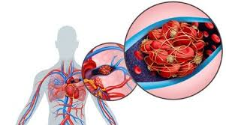
Yeni oral antikoaqulyantların istifadəsinə göstərişlər:
İstifadəyə göstəriş:
Non valvulyar AF insultun profilaktikası;
Ağciyər arteriyasının tromboemboliyası
(həmçinin residivlərin profilaktikası);
Trombozların profilaktikası;
Dərin venaların trombozunun müalicəsi;
Diz və çanaq oynaqların total endoprotezləşməsindən
sonra tromboemboliyanın profilaktikası
Naməlum göstəriş:
Perkutan koronar müdaxilədən sonra
yaranan AF;
Valvulyar AF;
Cancer ilə əlaqəli tromboemboliya;
Stabil aterosklerotik ÜD xəstəlikləri
Xüsusi göstərişlər:
Betrixaban – venoz tromboemboliyanın profilaktikası;
Rivaroxaban – aspirinlə birgə ÜİX-in müalicəsində

Slide 4
Perkutan koronar müdaxilədən (PKM) sonra yaranan AF YOAK istifadəsi (PİONEER AF – PCİ, Re-DUAL PCİ, AUGUSTUS tədqiqatları)
PKM
İkili antiaqreqant terapiya
+
Aspirin
P2Y12 inhibitorları
(klopidoqrel, prasuqrel, tikaqrelor)
AF
Üçlük terapiya (aspirin + P2Y12 inhibitorları +YOAK)

Slide 5
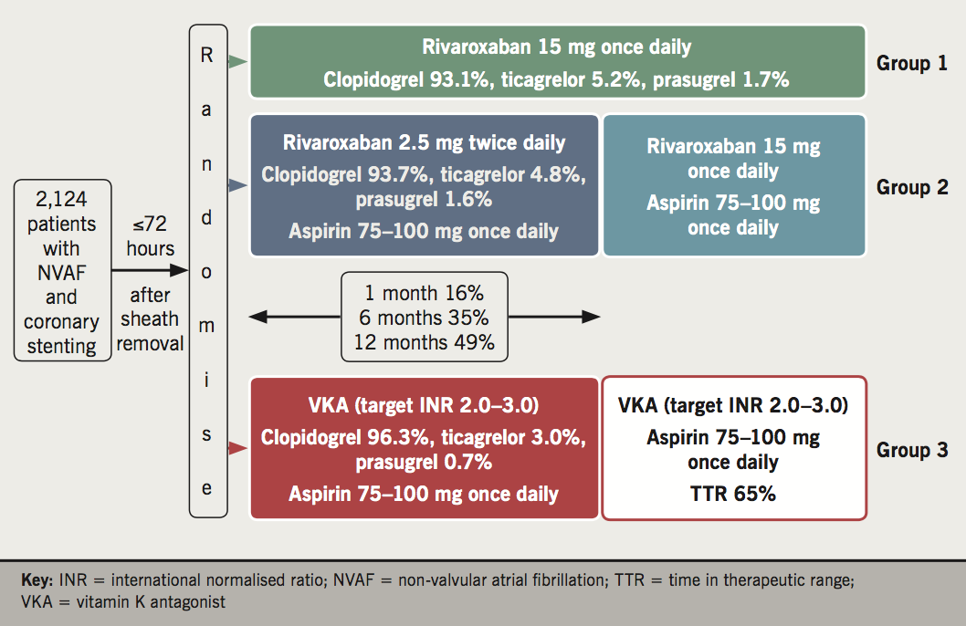
PİONEER AF – PCİ tədqiqatı (PKM sonra yaranan AF Rivaroxabanın istifadəsi)
Kiçik dozalarda Rivaroxabanın qanaxma riskinə təsiri
3 qrup pasientlər:
I qrup (ikili kombinasiya) Rivaroxaban 10 ya 15 mg
Klopidoqrel 75 mg
II qrup (üçlük kombinasiya) Rivaroxaban 2,5 mg
Klopidogrel 75 mg
Aspirin 100 mg
III qrup (üçlük kombinasiya) Varfarin (İNR 2-3)
Klopidogrel 75 mg
Aspirin 100 mg
NƏTİCƏ: Tam dozada üçlük kombinasiya və varfarinlə üçlük kombinasiya ilə müqayisədə
ikili kombinasiyada və kiçik dozada Rivaroxaban qəbul edən xəstələrdə qanaxma riski
daha az olmuşdur

Slide 6
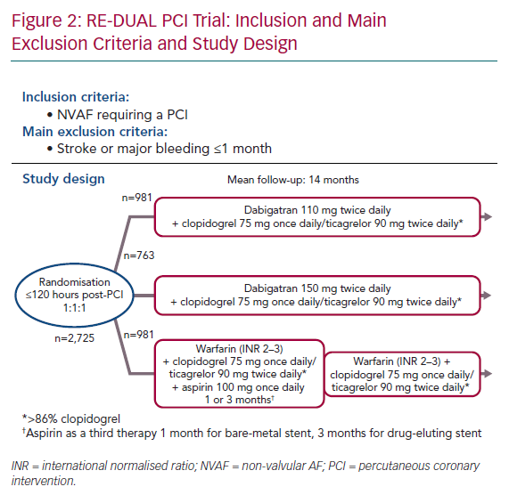
RE-DUAL PCİ tədqiqatı (PKM sonra yaranan AF Dabiqatranın istifadəsi)
Dabiqatranın ikili kombinasiyada Varfarin üçlük kombinasiyası ilə
müqayisədə qanaxma riskinə təsiri
2 qrup pasientlər:
I qrup (ikili kombinasiya) Dabiqatran 110 mg ya 150 mg x 2 dəfə
Klopidoqrel 75 mg
II qrup (üçlük kombinasiya) Varfarin (İNR 2-3)
Aspirin 100 mg
Klopidoqrel 75 mg
Nəticə: Dabiqatranın ikili kombinasiyada Varfarin üçlük kombinasiyası ilə müqayisədə effektivliyi eyni olsada qanaxma riski daha az olmuşdur.

Slide 7
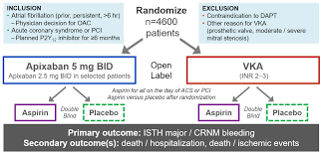
AUGUSTUS tədqiqatı (PKM və ya kəskin koronar sindromdan sonra yaranan AF Apixabanın istifadəsi)
Apixabanın ikili kombinasiyada Varfarin ikili kombinasiyası ilə
müqayisədə qanaxma riskinə və hospitalizasiya sayına təsiri
2 qrup xəstələr:
Apixaban 5 mgx2; 2,5 mgx2
Aspirin 100 mg
Varfarin (İNR 2-3)
Aspirin 100 mg
Nəticə: İkili kombinasiyada Apixaban qanaxma riskini
və hospitalizasiya sayını Varfarinlə müqayisədə daha effektiv salırdı

Slide 8
PİONEER AF – PCİ, Re-DUAL PCİ, AUGUSTUS tədqiqatlarının nəticələri
Perkutan koronar müdaxilədən (PKM) sonra yaranan AF müalicəsində
Varfarinlə müqayisədə yeni oral antikoaqulyantların
(Rivaroxaban, Dabiqatran, Apixaban) istifadəsi
trombəmələ gəlmə riskini artırmadan qanaxma riskini effektiv azaldır

Slide 9
Valvulyar AF YOAK istifadəsi (RE-ALİGN tədqiqatı)

Slide 10
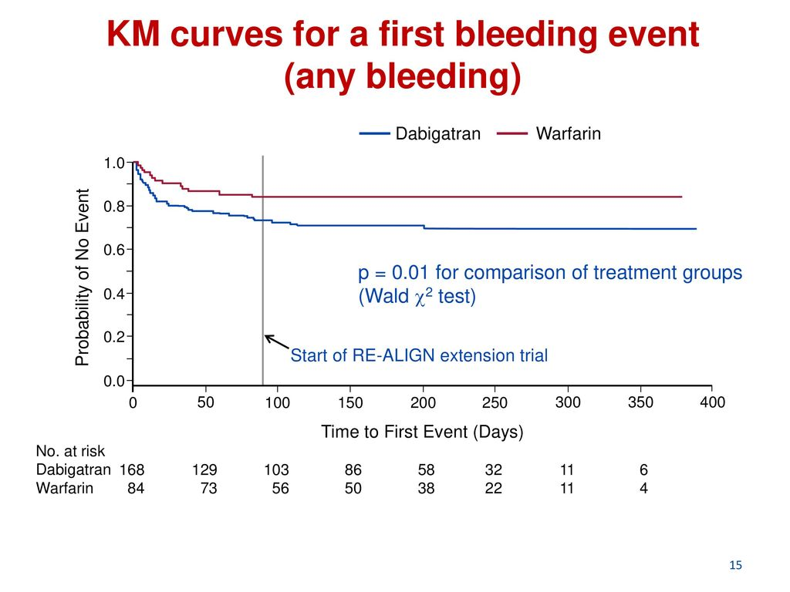
Valvulyar AF Dabiqatranla Varfarinin tromboembolik fəsadların və qanaxmaların yaranmasına təsiri (RE-ALİGN tədqiqatının nəticələri)
NƏTİCƏ: YOAK mexaniki qapaqlarda atnikoaqulyant müalicə üçün ƏKS GÖSTƏRİŞDİR!

Slide 11
Stabil aterosklerotik ürək-damar xəstəliklərində YOAK effektivliyi (COMPASS tədqiqatı)

Slide 12
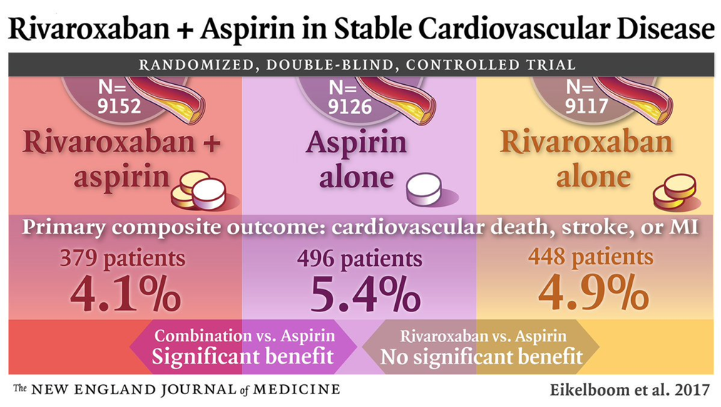
COMPASS tədqiqatının nəticələri
NƏTİCƏ: Kiçik dozalarda Rivarokxabanın Aspirinlə kombinasiyası monoterapiya ilə müqayisədə
birincili və ikincili profilaktikada daha üstündür:
-ürək-damar ölümü, infarkt, insult riski 24% azalır
-aterosklerotik amputasiyalar 46% azalır

Slide 13
Stabil aterosklerotik ürək-damar xəstəlikləri ilə AF olan xəstələrdə Rivaroxabanın effektivliyi (AFİRE tədqiqatı)
NƏTİCƏ: Yalnız kiçik dozalarda Rivaroksaban Aspirin ilə kombinasiyada
stabil aterosklerotik ürək-damar xəstəlikləri zamanı effektivdir!

Slide 14
Cancer ilə bağlı tromboemboliyalarda YOAK effektivliyi
NƏTİCƏ: Cancer ilə bağlı tromboemboliyalarda
ən effektiv YOAK Apixabandır
(daha az qanaxma riski!)

Slide 15
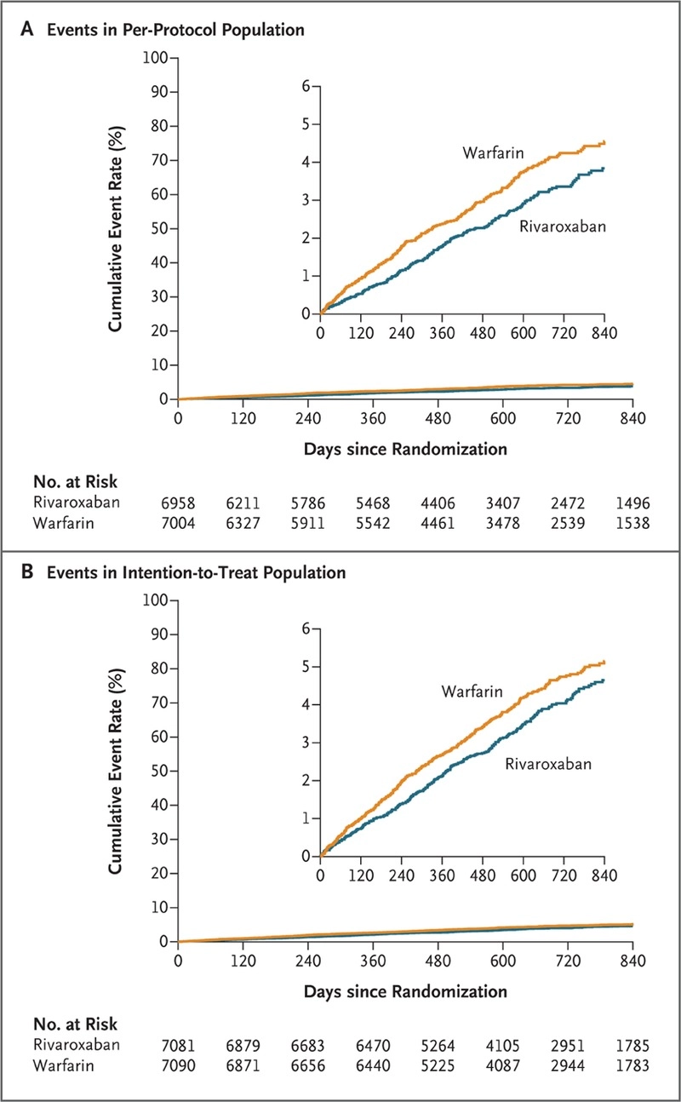
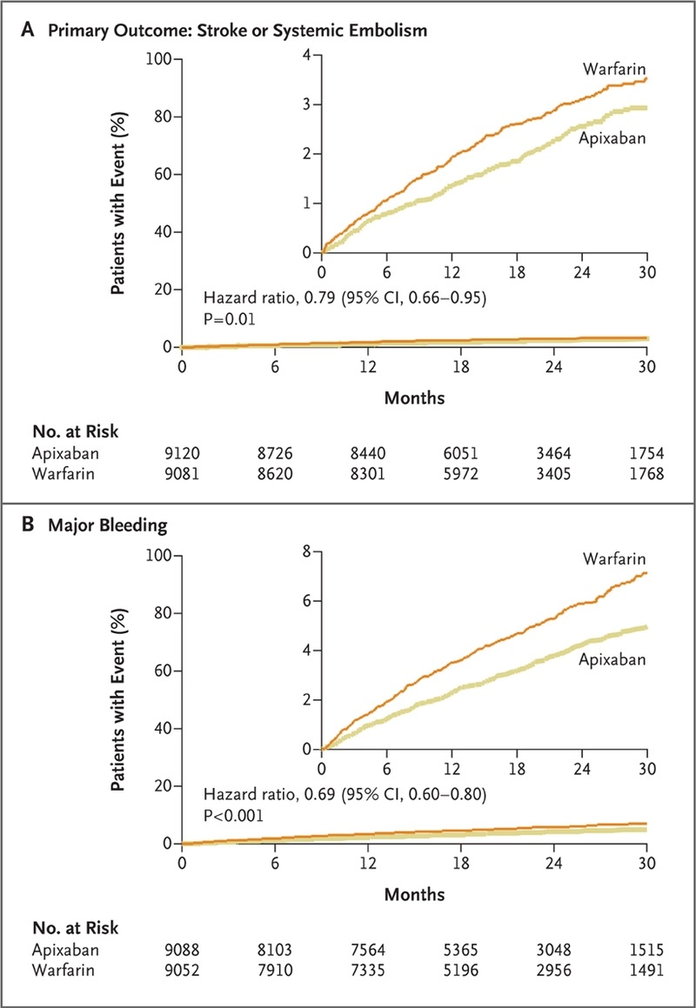
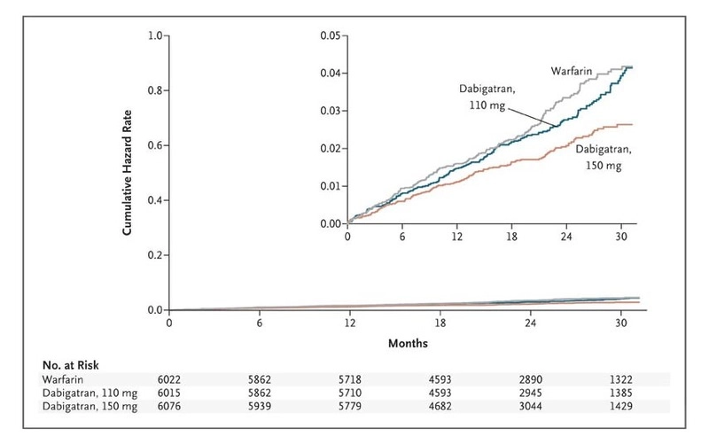
Non- valvulyar AF zamanı insultun profilaktikasındaYeni Oral Antikoaqulyantların (YOAK) Varfarinlə müqayisəsi
ROCKET AF tədqiqatı
Rivaroxaban 20 mgx1 -Varfarin
ARİSTOTLE tədqiqatı
Apixaban 5 mgx2 -Varfarin
Re-LY tədqiqatı
Dabiqatran 150 mgx2 - Varfarin
110 mgx2
Nəticə: non-valvulyar AF zamanı YOAK Varfarinlə müqayisədə
insultun yaranması və qanaxma riskini azaldır

Slide 16
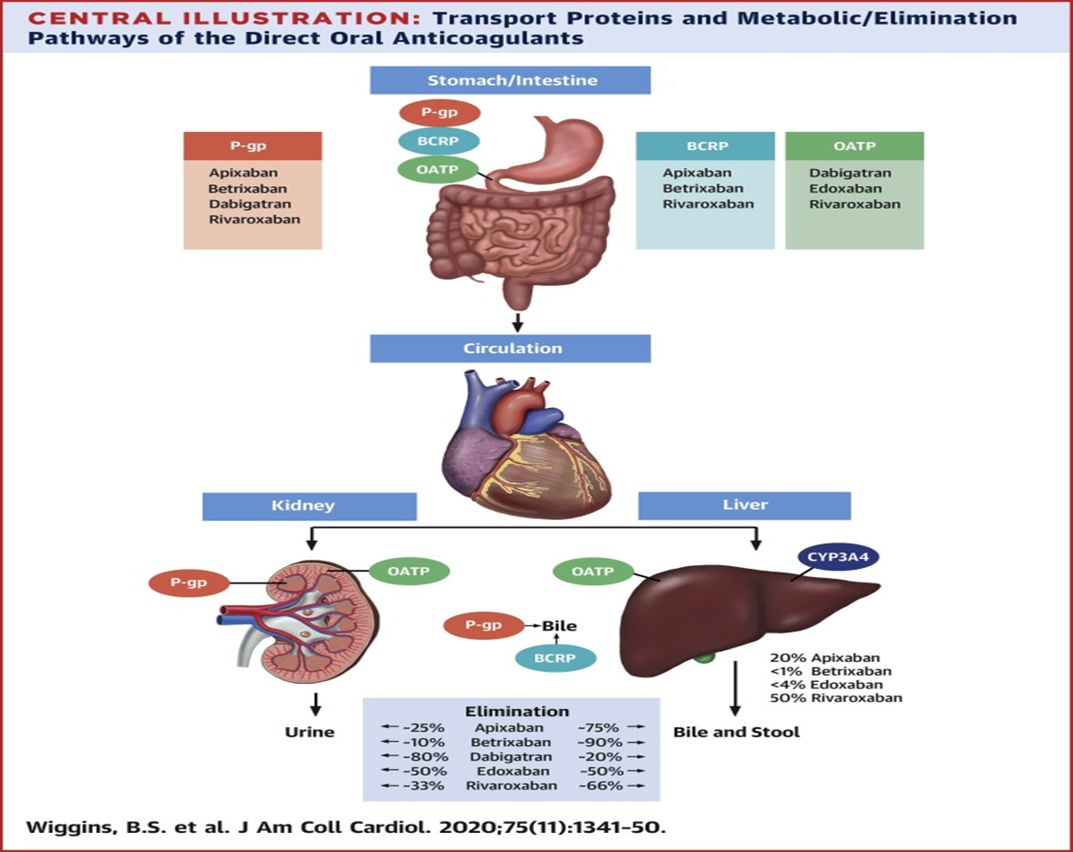
YOAK farmakokinetikasına təsir edən xəstəliklər
Böyrək çatışmazlığı.
Qaraciyər çatışmazlığı
Ekstremal bədən çəkisi

Slide 17
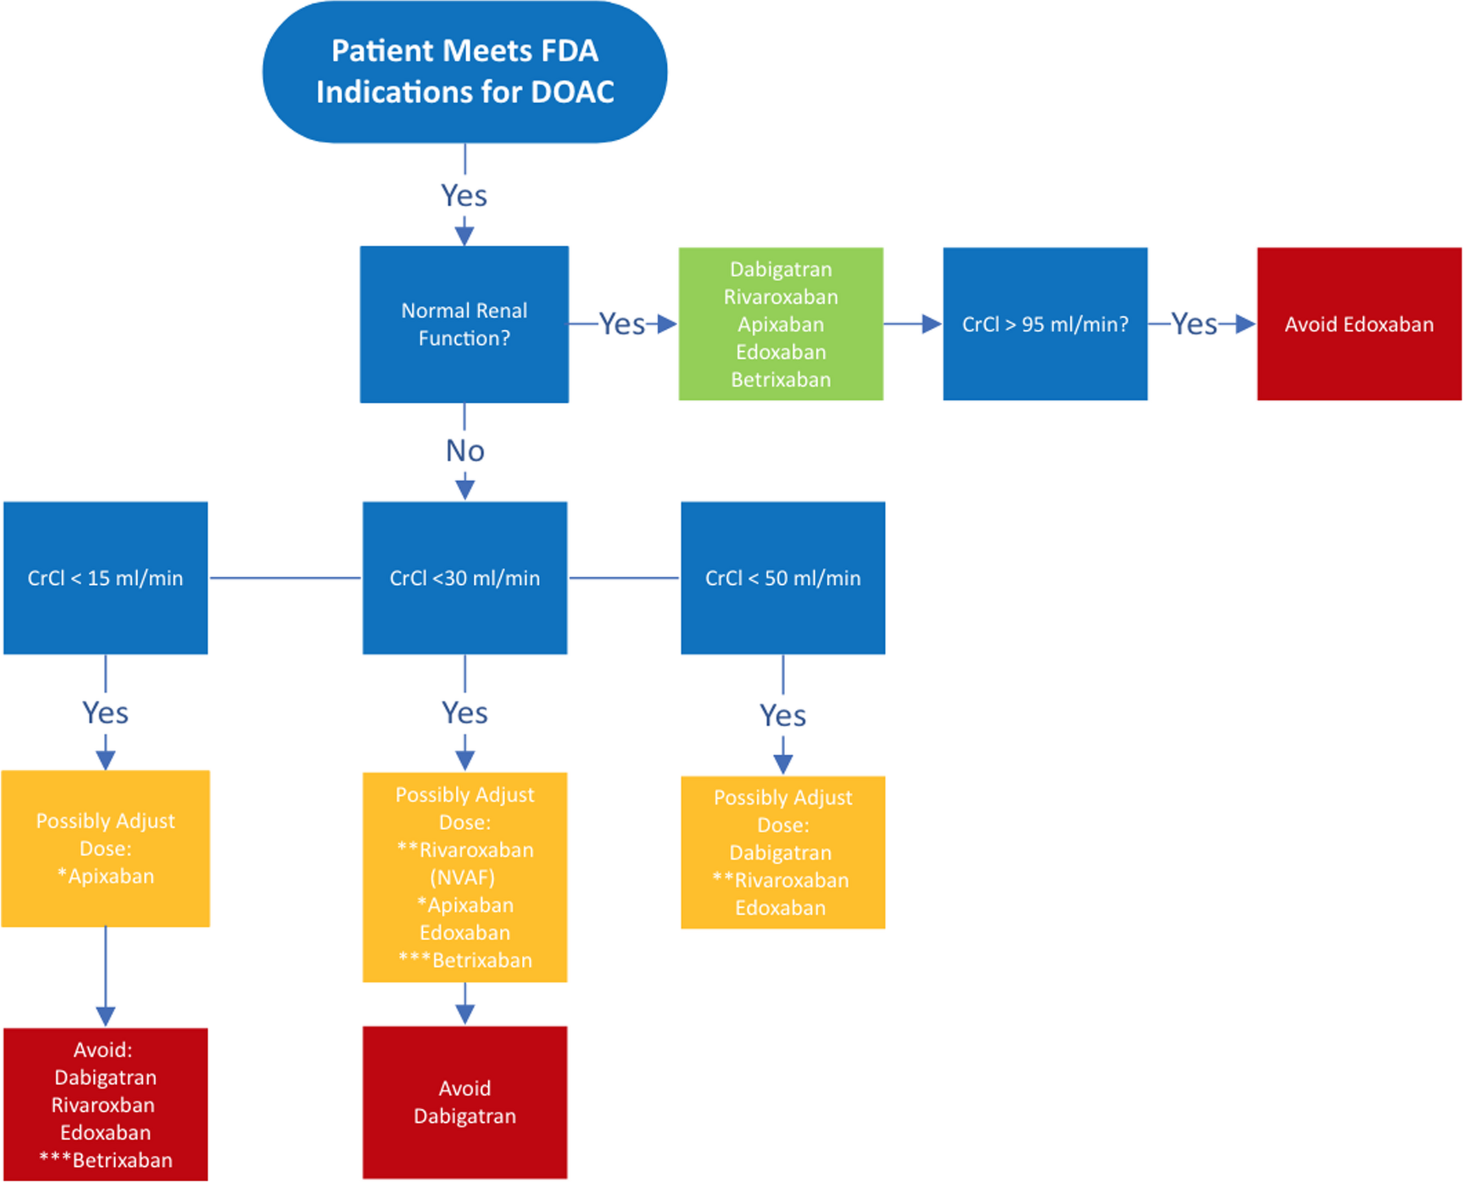
Böyrək çatışmazlığında yeni peroral antikoaqulyantların istifadə prinsipləri
Kokroft – Qolt düsturu ilə kreaninin klirensi hesablanır
Ashley Chen. Journal of the American Heart Association. Direct Oral Anticoagulant Use: A Practical Guide to Common Clinical Challenges, Volume: 9, Issue: 13, DOI: (10.1161/JAHA.120.017559)

Slide 18
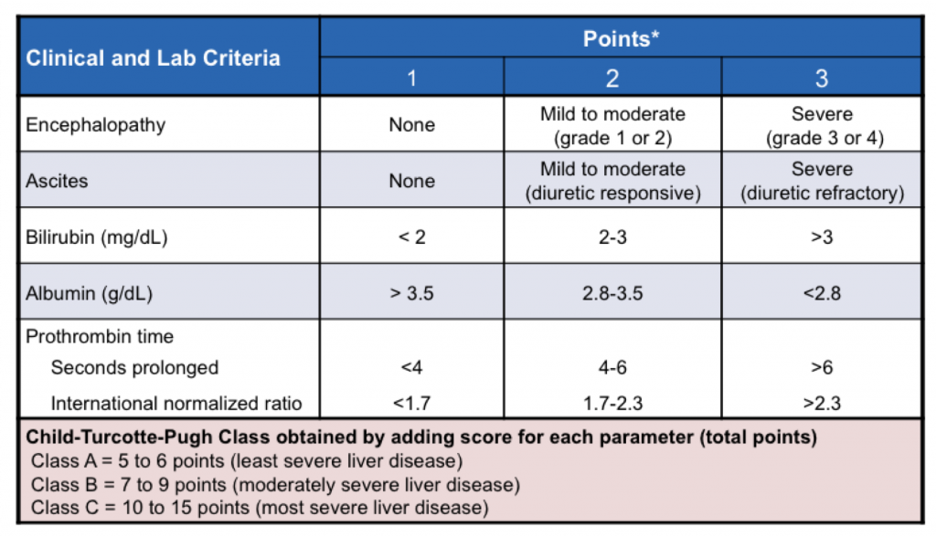
Qaraciyər çatışmazlığında YOAK istifadə prinsipləri
Child – Pugh Score for Classification of Hepatic Impairment
Bütün YOAK istifadə oluna bilər
Yalnız Dabiqatran, Apixaban, Edoxaban olar
Bütün YOAK əks göstərişdir

Slide 19
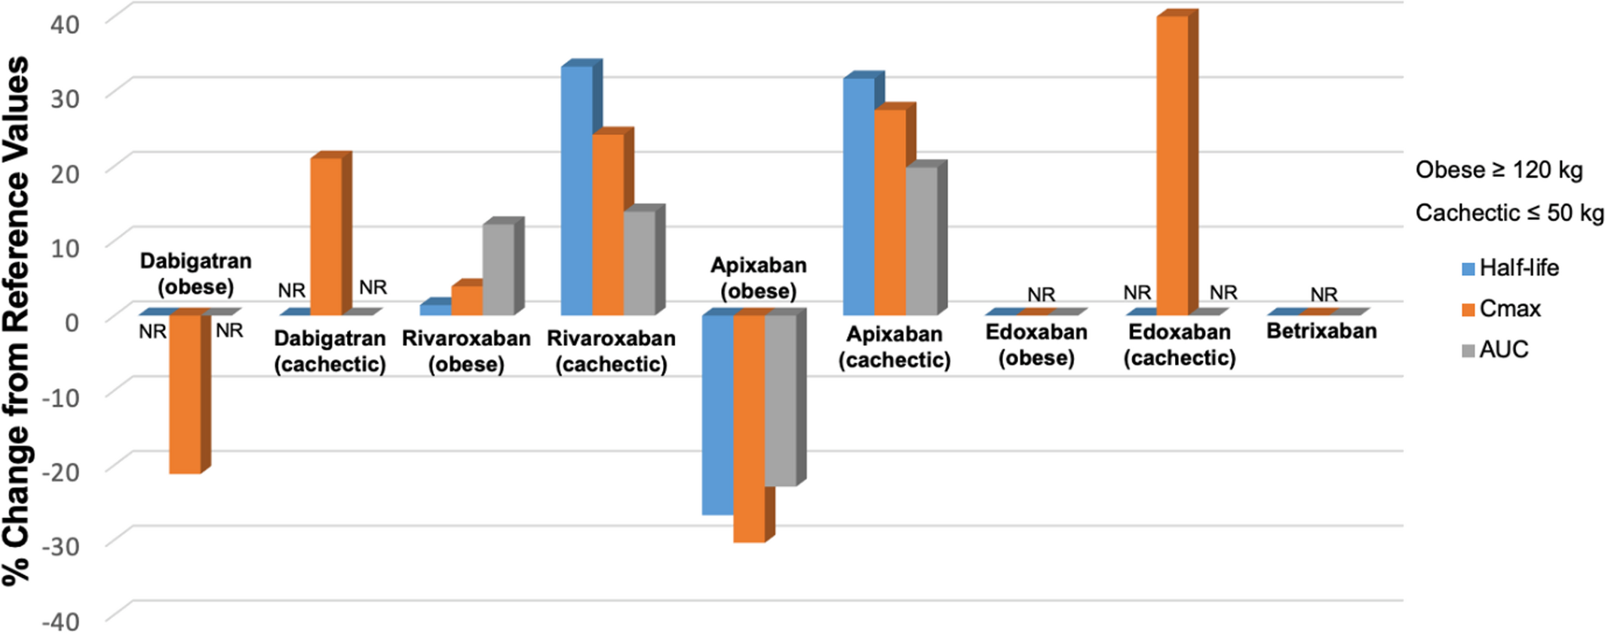
Müxtəlif bədən çəkisi olan xəstələrdə yeni peroral antkoaqulyantların farmakokinetik profili

Slide 20
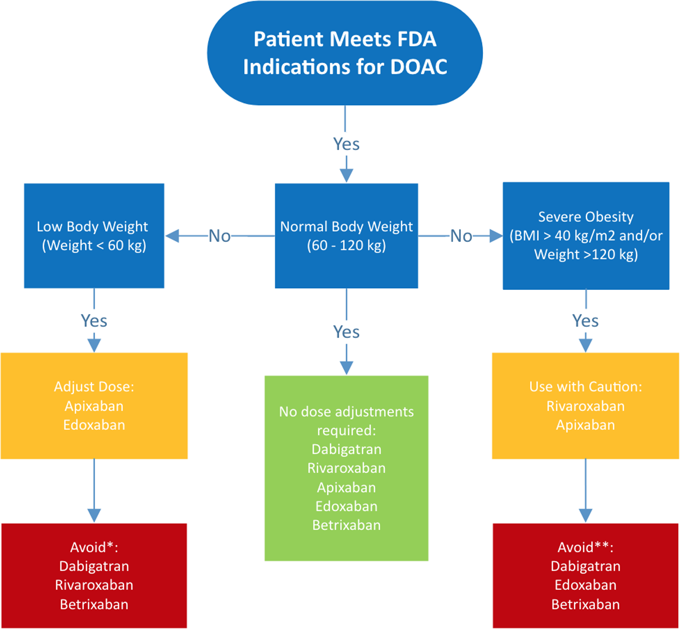
Müxtəlif bədən çəkisi olan xəstələrdə yeni peroral antkoaqulyantların istifadəsi

Slide 21
Oral antikoaqulyantlara (antikoaqulyant arası) keçid
VKA – YOAK:
İNR≤2 – YOAK müalicəni dərhal başlamaq
İNR 2-2,5 – YOAK müalicəni 1 gündən sonra başlamaq
İNR 2,5-3 – 3 gündən sonra təkrar İNR yoxlamaq, sonra YOAK müalicəni başlamaq
İNR ≥3 – 3-5 gündən sonra təkrar İNR yoxlamaq, sonra YOAK müalicəni başlamaq
YOAK – VKA:
İNR≤2 – VKA müalicəyə başlamaq, İNR 2-3 çatana qədər YOAK müalicəni davam etmək
İNR>2 – VKA müalicəyə başlamaq, YOAK müalicəni dərhal saxlamaq

Slide 22
Antikoaqulyantarası keçid
YOAK – YOAK – dərhal keçmək
Peroral AK – Parenteral AK – dərhal keçmək
Parenteral AK – Peroral AK – dərhal keçmək

Slide 23
Yeni oral antikoagulantlar arasında seçim etməyə ehtiyac varmı?
Var

Slide 24
Diqqətinizə görə təşəkkür edirəm

